Slide 1
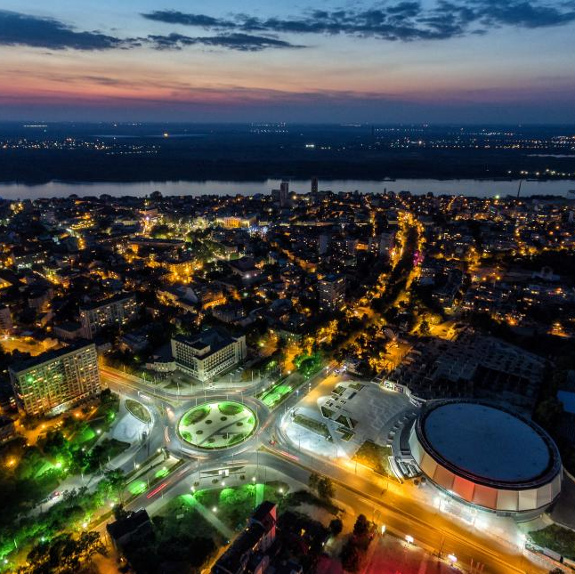
ИНФОРМАЦИОНЕН ДЕН
30 АПРИЛ 2025
процедура
BG16FFPR003-2.005
Техническа подкрепа
за изпълнение на ИТИ инструмента

Slide 2

Параметри на процедурата
Обща цел
Да се осигури подготовката на концепции за интегрирани териториални инвестиции (КИТИ) и проектни предложения (ПП) по процедура „Подкрепа за интегрирано градско развитие в 40 градски общини – 2“
Бюджет:
2 500 000,00 лв.
(1 278 229,70 евро)
европейско и национално съфинансиране
Начин на реализация
Процедура чрез директно предоставяне на безвъзмездна финансова помощ (БФП), съгл. чл. 25, ал. 1, т. 2 и чл. 43, ал. 2, т. 1 от Закон за управление на средствата от Европейските фондове при споделено управление (ЗУСЕФСУ)

Slide 3

Допустими кандидати
Не е допустимо участието на партньори по процедурата
Конкретни бенефициенти по процедурата са 40 градски общини в България, допустими кандидати по Приоритет 2 на ПРР:
Айтос, Асеновград, Ботевград, Велинград, Враца, Габрово, Горна Оряховица, Гоце Делчев, Димитровград, Добрич, Дупница, Казанлък, Карлово, Карнобат, Кърджали, Кюстендил, Ловеч, Лом, Монтана, Нова Загора, Пазарджик, Панагюрище, Перник, Петрич, Пещера, Разград, Самоков, Сандански, Свиленград, Свищов, Севлиево, Силистра, Сливен, Смолян, Троян, Търговище, Харманли, Хасково, Шумен, Ямбол
!

Slide 4
Допустими дейности
01
02
03
04
Проучване, анализ и оценка на възможностите за трансфер на знания и обмен на добри практики за целите на придобиване на ноу-хау с оглед повишаване капацитета на конкретните общини-бенефициенти в контекста на управление и изпълнение на инструменти за ИТИ за периода 2021-2027 г., вкл. на принципа peer to peer с други общини за подготовка и изпълнение на инвестиции в рамките на КИТИ, създаване на партньорства и прилагане на придобитите теоретико-практически знания при подготовка и изпълнение на интегрирани проекти по Приоритет 2 на ПРР
Оценка на приноса на проектни идеи на конкретна община, планирани за включване като дейности в КИТИ/ ПП, към приоритетите и специфичните цели за развитието на съответния район за планиране
Оценка на потенциала на проектни идеи на конкретна община за включване в КИТИ/ ПП, вкл. интегритета им с други проектни идеи в Концепцията и очаквания синергичен ефект
Проучване и анализ за съответствие на проектни идеи на конкретната община, планирани за включване като дейности в КИТИ/ ПП с:
приети национални, регионални, областни и др. документи за стратегическо планиране на територ. простр. развитие за периода 2021-2027 г., и/или
одобрените програми за програмен период 2021-2027 г., прилагащи инструмента ИТИ, приложими конкретно за втория прием, вкл. секторното картиране и/или
„Действия за гарантиране на равенство, приобщаване и недискриминация“ (при адресиране на Уязвими групи)
06
05
Подпомагане при съставянето на списък с проектни идеи и мерките, които да бъдат включени в обхвата на КИТИ, както и при подготовката на ПП по процедура „Подкрепа за интегрирано градско развитие в 40 градски общини – 2“.
Проучване на възможностите за групиране на проектни идеи на заинтересованите страни в интегрирани проекти, приоритетни за развитието на целевата територия

Slide 5
Допустими разходи
Непреки разходи (изчислени като единна ставка в размер на точно 7% от допустимите преки разходи)
7%
Разходи за организация и управление на ПП (разходи за възнаграждения, вкл. здравни и осигурителни вноски за сметка на работодателя)
Разходи за изпълнение на мерки за видимост, прозрачност и комуникация.
Преки допустими разходи
Разходи за услуги за осигуряване на консултантска подкрепа на общините за разработване на КИТИ и ПП по Приоритет 2
Невъзстановим ДДС
Други разходи, в съотв. с допустимите дейности и разпоредбите на Регламент (ЕС) 2021/1060
93%
Разходите са допустими за финансиране, ако са действително направени и платени в периода от 29.11.2024 г. до по-ранната от следните дати – 31.12.2029 г. или крайната дата на проекта, съгл. сключения договор за БФП.
!
Период на допустимост на разходите

Slide 6
Критерии за оценка
ПП е подадено от лицето, представляващо кандидата, или от оправомощено лице и е приложен документ за оправомощаване/ упълномощаване.
Всички раздели на ФК в ИСУН 2020 са попълнени с изискуемата информация, съгласно НК.
Кандидатът е допустим по настоящата процедура и отговаря на изискванията на НК.
Към ПП са приложени всички изискуеми документи от кандидата, съгласно НК.
Продължителността на ПП не надвишава максимално допустимия период на изпълнение, съгласно НК.
Дейностите в ПП, съответстват на допустимите дейности по настоящата процедура, съгласно НК.
ПП предвижда мерки за информация, публичност и видимост, съгласно НК.
Разходите в ПП са допустими за финансиране по процедурата и съответстват на предвидените дейности в ПП.
Кандидатът е представил финансова обосновка за реалистичност и съответствие с пазарните цени за разходите, за които се предвижда финансиране с безвъзмездни средства, съгласно изискванията на НК.
Общата стойност на разходите в ПП не надвишава определения за съответния конкретен бенефициент максимален размер, съгласно НК.

Slide 7
Специфики при
попълване на ФК
Раздел 4. Индикатори
По процедурата е предвиден един индивидуален индикатор - Документи, изготвени в резултат от предоставената подкрепа (доклади от проучвания, анализи, оценки и др.), с цел успешното разработване на концепции за интегрирани териториални инвестиции и/или проектни предложения – брой.
Кандидатът следва да присъедини индикатора като го избере в Раздел 4. Индикатори от бутона „Добави“, от ФК и въведе целевата му стойност.
Въвеждат се разходите, групирани по съответния тип разход.
В бюджета разходите са разделени на три нива.
Най-общите групи разходи са от ниво 1 и са номерирани с римски цифри: I „Разходи за услуги“ и II „Непреки разходи“. Те са разделени на подгрупи съгласно допустимите по процедурата разходи. Тези разходи са номерирани с арабски числа от 1 до 2 и са от ниво 2.
В бюджета кандидатът включва разходи, необходими за изпълнението на проектното предложение (ниво 3). С избиране на бутона „Добави“, следва да добавите по един разход на ниво 3, в зависимост от това дали разходът е свързан с предоставянето на техническа подкрепа на общините при подготовката на КИТИ и/или ПП.
Раздел 6. Бюджет (в лева)

Slide 8
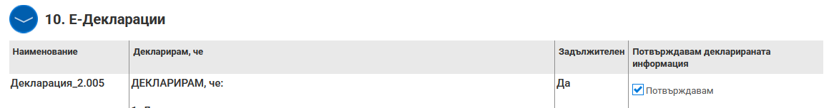
Специфики при
попълване на ФК
Раздел 9. Допълнителна информация необходима за оценка на проектното предложение
В приложимото поле кандидатът следва да опише целевите групи и техните потребности. Същите следва да са стриктно определени и съобразени с целите на операцията.
Кандидатът следва да прегледа и потвърди декларираната информация чрез поставяне на отметка в квадратчето.
Раздел 10. Е-Декларации

Slide 9

Крайният срок за кандидатстване по процедура BG16FFPR003-2.005 „Техническа подкрепа за изпълнение на ИТИ инструмента“ е 13.05.2025 г., 17:00 часа.
Информация за процедурата е налична в публичния модул в ИСУН на адрес: https://eumis2020.government.bg/bg/s/8d3ebf57-ff75-4ad5-afa1-5747f558ee98/Procedure/Info/f9ae12c3-d4d4-44ef-b402-2f0a81ca0a42
!

Slide 10
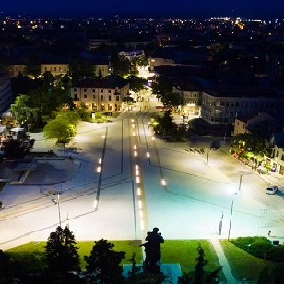
БЛАГОДАРЯ ЗА ВНИМАНИЕТО

